Slide 1
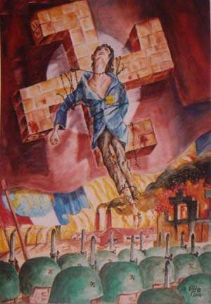
ХОЛОКОСТ
Познакомить детей с трагедией Холокоста, как одним из примеров бесчеловечной политики нацистов. Формировать и развивать чувство сопереживания и сострадания к жертвам Холокоста.

Slide 6
Жертвы нацистов

Slide 7
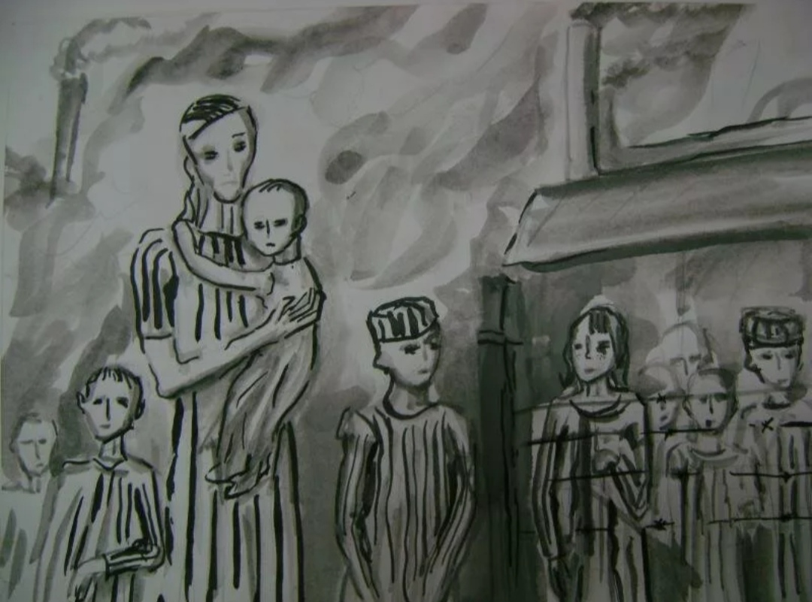

Slide 9
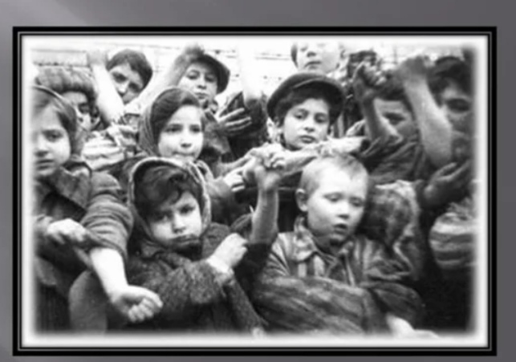
Дети войны

Slide 12
«…Пусть навсегда Утонут цепи Смерти, Чтоб звон их, погребальный, Не морозил, А смех детей восславит счастье - Жизнь, которую Свобода согревает, Чтобы, проснувшись, Не через решётку Увидеть небо и деревьев кроны, Чтоб, не боясь, ладони матерей Держали жизни Как частицы Солнца!»
Шиваз

Slide 13
Невозможно забыть!

